Slide 1
WBL_GOES_VIRTUAL
Trainingsprogramm
Modul 4
Praktische Anwendung

Slide 2
AGENDA
In dieser Einheit werden Sie die Methoden in einem kleinen Rahmen ausprobieren.
Alles, was Sie gelernt haben, können Sie in der SGL-Phase in die Praxis umsetzen!
WBL-Lerninhalte für die Virtualisierung auswählen
Lernziele / Lernergebnisse definieren
Gute & schlechte Beispiele sowie Erfolgskriterien identifizieren
Erstellen eines Storyboards und eines roten Fadens sowie eines Aufrufs zum Handeln
Einschätzung der am besten geeigneten Vermittlungsmethode
Erstellen, Hochladen, Livestreaming von Videos
Auswahl virtueller Bewertungstools
Ausblick auf die Phase des selbstgesteuerten Lernens

Slide 3
INHALTE AUSWÄHLEN
Auswahl geeigneter Lerninhalte für die Virtualisierung

Slide 4


WÄHLEN SIE DIE
RICHTIGEN INHALTE
PAAR-ARBEIT
Welche Ihrer WBL-Themen wollen Sie digitalisieren?
(aus dem Flipchart sammeln)
  Sind sie für eine virtuelle Präsentation geeignet?
  Welche Möglichkeiten glauben Sie, in einem digitalen Kontext zu haben?
  Welche Herausforderungen könnten sich ergeben?
BESPRECHEN SIE

Slide 5
LERNZIELE DEFINIEREN
Setzen Sie Ziele für Ihre Lernenden

Slide 6
LERNZIELE
Um WBL-Lerninhalte virtuell zugänglich zu machen, sollten sie in kleinere Lerneinheiten unterteilt werden.
  Trennen Sie den Inhalt, indem Sie an kleine Lernmeilensteine denken, die zu dem endgültigen Lernziel führen
  Fragen Sie sich selbst: Was sollten die Lernenden wissen oder können, wenn er die Lerneinheit beendet hat?
  Vergewissern Sie sich: Ist das Ziel in der verfügbaren Zeit realisierbar? Wenn nicht, können Sie noch kleinere Lernziele definieren?

Slide 7




LERNZIELE
Wissen
Fähigkeiten
Kompetenzen
Theoretische Konzepte und faktenbasiertes Verständnis
    Umsetzung der Theorie in die Praxis, Durchführung von Aufgaben, Demonstration von praktischen Fähigkeiten
    Selbstständige Anwendung von Wissen und Fähigkeiten in der Praxis
Notes:
For more info about learning outcomes, follow the link: https://www.cedefop.europa.eu/files/4156_en.pdf

Slide 8
LERNERGEBNISSE
Struktur von CEDEFOP
Verben
  Entscheidend für die
  Definition von Lernzielen
  Verwenden Sie Blooms Taxonomy
  → Kostenloses Handout: Foundation Online Learning
SUBJEKT
OBJEKT
KONTEXT
AKTION/VERB
z.B.:
Lernende können
Sicherheitsmaßnahmen
am Arbeitsplatz
aufzählen.
kreieren
evaluieren
analysieren
anwenden
verstehen
erinnern

Slide 9


PROBIEREN SIE ES AUS!
Erstellen Sie Lernergebnisse für Ihre WBL-Inhalte!
AUS-PROBIEREN
10 min
Bitte teilen Sie uns einige Ihrer Lernergebnisse mit!
Haben Sie Fragen?

Slide 10
ERFOLGSKRITERIEN FINDEN
Gute & schlechte Beispiele

Slide 11
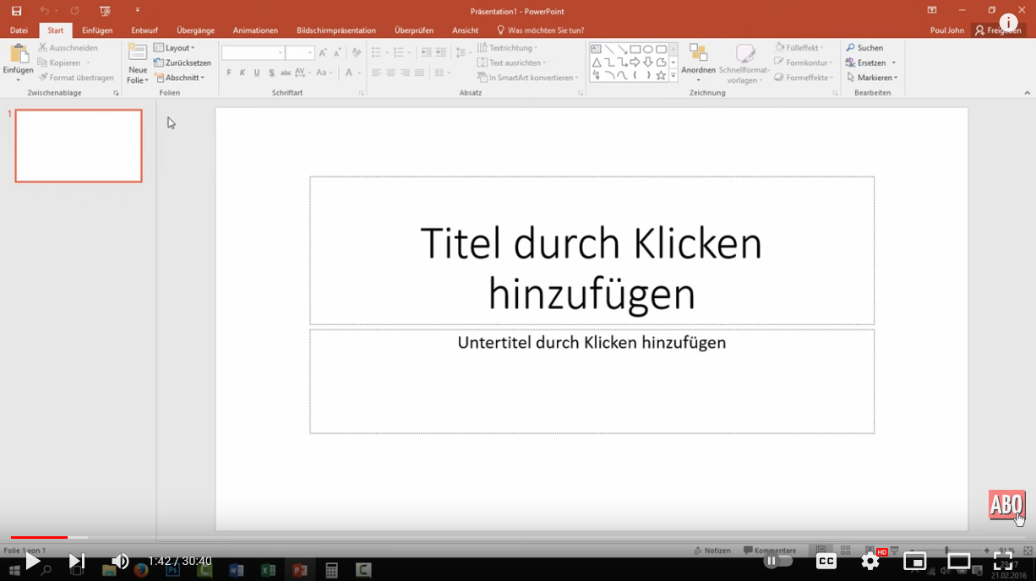
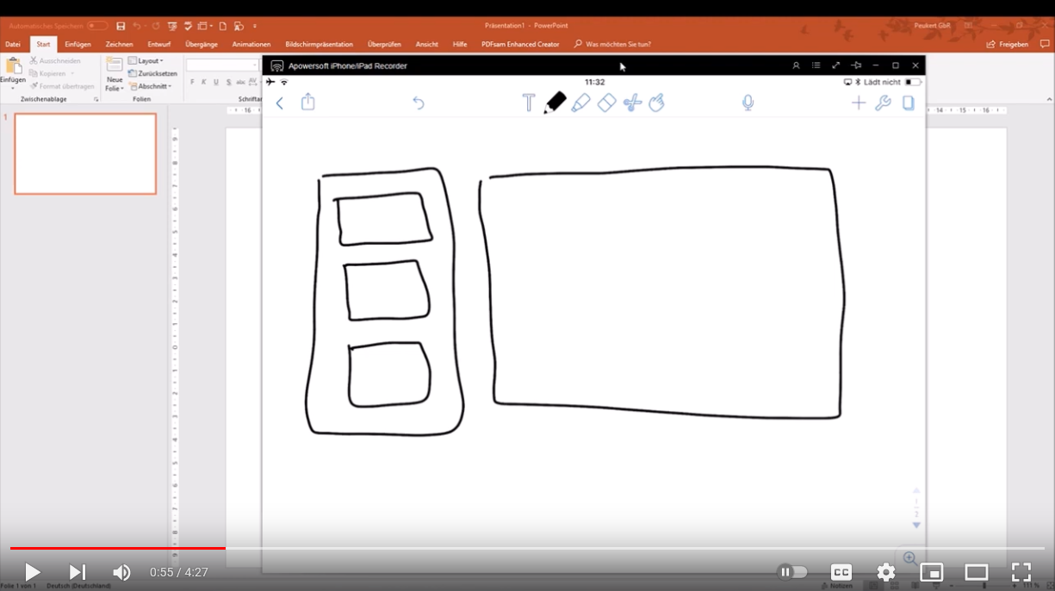
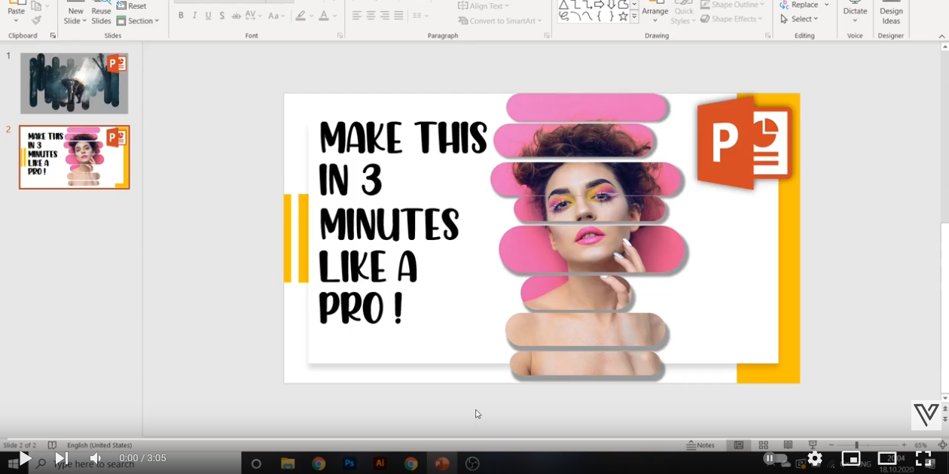
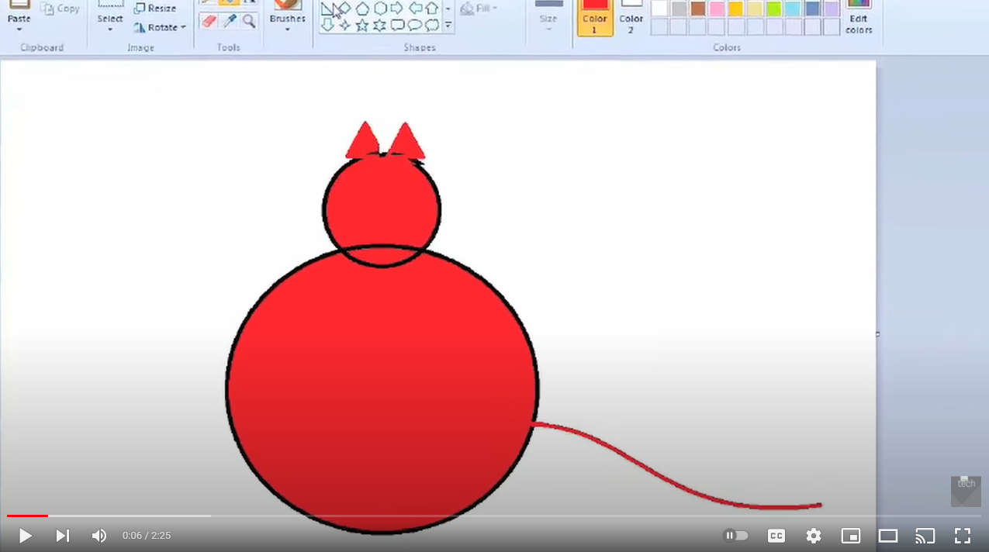
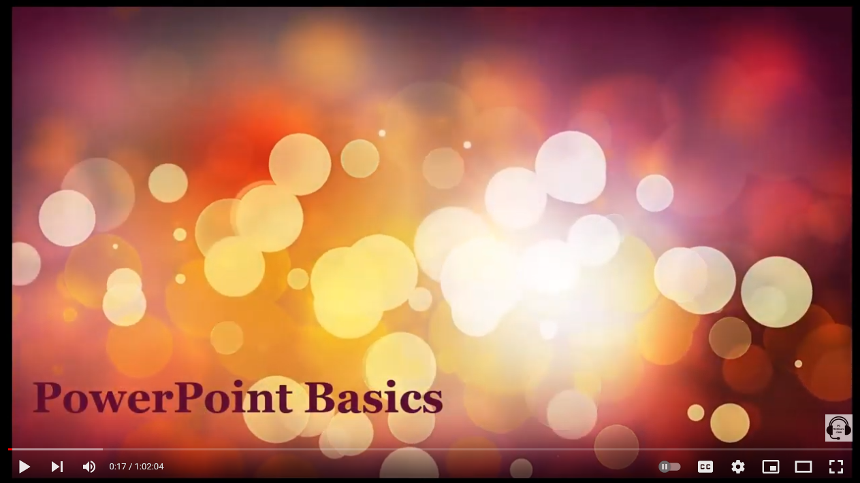
EIN PAAR BEISPIELE
Video 1: (3 Minuten reichen aus)
Video 2: (3 Minuten reichen aus)
Bonus Videos:
Notes:
Video 1 zeigt die beste Praxis. Geradlinig, auf den Punkt gebracht, tolle Einleitung, klare Darstellung (z. B. Cursor sichtbar, beginnt bei Null), kohärent von Anfang bis Ende.
Video 2 zeigt nicht so gute Praxis. Die Vortragende fügt viele unnötige Informationen hinzu – für absolute Computerneulinge möglicherweise trotzdem hilfreich.
(Anmerkung für deutsche Übersetzung: Es ist nahezu unmöglich, ein schlechtes, deutschsprachiges Beispiel für ein PP-Tutorial zu finden! Sogar Videos mit wenig Bewertungen zeigen viele Eigenschaften guter Videos.)
Bonusvideo 1 ist schlecht, da es nur laute Musik gibt, das Ziel des Videos nicht wirklich klar ist und es sich nur auf eine einzige Aufgabe bezieht.
Bonusvideo 2 ist im Allgemeinen nicht schlecht, aber die Person, die das Tutorial gibt, wirkt nicht kompetent und nicht geeignet, den Inhalt zu vermitteln.
Bonusvideo 3 ist war das schlechte Beispiel aus dem englischen Original dieses Foliensatzes. Bild und Ton sind gut, aber das Intro ist zu lang, zu sehr auf den Vortragenden konzentriert)

Slide 12

WAS IST IHNEN AUFGEFALLEN?
AUSTAUSCH
Was macht ein gutes Tutorial aus?
Wie erkennen Sie ein schlechtes Tutorial?
Notes:
Wie man ein fürchterliches Tutorial erstellt, wird hier erklärt. Leider nur auf Englisch (https://cgcookie.com/articles/how-to-make-a-terrible-tutorial)

Slide 13
ERFOLSKRITERIEN
5 K‘s
korrekt
klar
komplett
kohärent
kompakt
korrekte Fakten
gute Bild- und Tonqualität
vollständige Abdeckung des Themas oder des gewählten Ausschnitts eines Themas
kohärenter Stil: ein roter Faden, der vom Anfang bis zum Ende führt
  Geben Sie einen Ausblick auf das, was kommen wird
  Präsentieren Sie den Inhalt
  Fassen Sie das Gesagte kurz und knackig zusammen
direkt und auf den Punkt gebracht

Slide 14
ERFOLSKRITERIEN
Visualisierung des Themas durch Bilder, Demonstration, visuelle Sprache
Blickkontakt (falls zutreffend)
klare Abläufe (z.B. hervorgehobener Cursor oder Maus)
moderate Geschwindigkeit (nicht zu schnell, nicht zu langsam)
Einbindung durch Handlungsaufforderung
→Aktivieren Sie die Lernenden!
Tipp: Zeitanker für einfache Navigation und Wiederholungen
(z.B. in YouTube-Videos)

Slide 15
EIN STORYBOARD ERSTELLEN
Der rote Faden,
der sich durch Ihre virtuelle Sitzung zieht

Slide 16

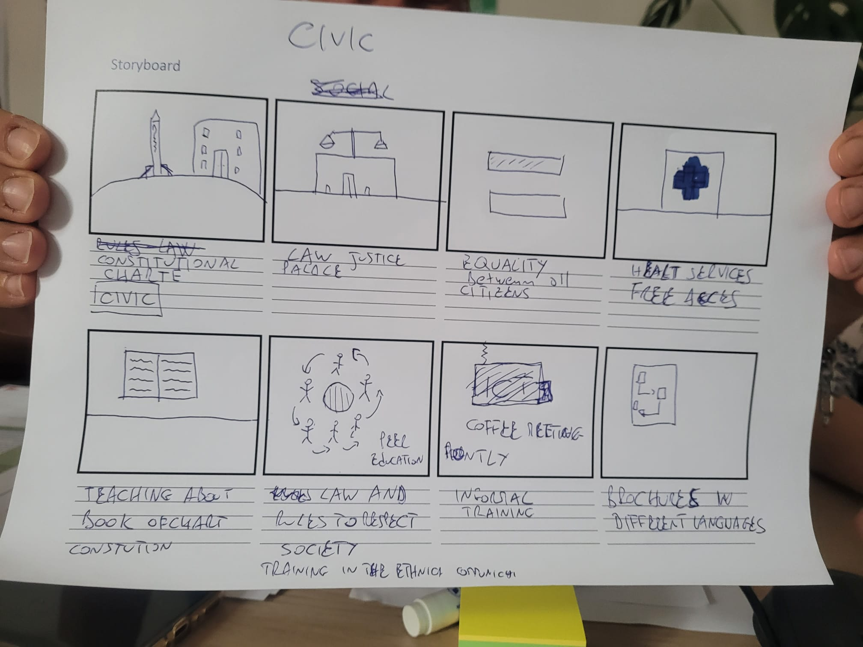
WAS IST EIN STORYBOARD
Eine Schritt-für-Schritt-Visualisierung der Inhalte

Slide 17

WOZU BRAUCHT MAN
EIN STORYBOARD?
Um sicherstellen, dass sich ein roter Faden durch die Lerninhalte zieht
Einleitung und Überblick
  Geben Sie einen Ausblick auf das, was kommen wird
Inhalt
  Präsentieren Sie den Inhalt
Fazit + Aufforderung
  Fassen Sie das Gesagte kurz zusammen

Slide 18
WIE ERSTELLT MAN EIN STORYBOARD?
Denken Sie an Ihren WBL-Inhalt und die Lernergebnisse und...
beginnen Sie mit einem Brainstorming der Schritte/Inhalte, die in Ihrer digitalen Einheit vorkommen sollen, mit Hilfe einer Mind Map, einer Liste und/oder Post-its
bringen Sie Ihre Gedanken in eine Reihenfolge, indem Sie Ihre Notizen nummerieren/anordnen
verwenden Sie eine Storyboard-Vorlage, um Skizzen zu Ihren Notizen zu erstellen
überprüfen Sie, ob Sie die 5K-Erfolgskriterien erfüllen:
  Ist Ihre Einheit jetzt korrekt, klar, komplett, kohärent und knackig?

Slide 19
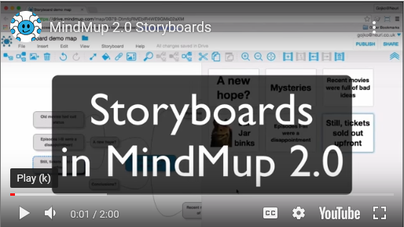
WIE ERSTELLT MAN EIN STORYBOARD?
Stift & Papier
Powerpoint Folien
Online Tools wie z.B. Mindmup
https://www.mindmup.com/tutorials/storyboard.html

Slide 20
WAS IST EINE HANDLUNGSAUFFORDERUNG?
Aktivieren Sie Ihre Lernenden
Motivieren Sie sie, von einer passiven in eine aktive Rolle zu wechseln
Bringen Sie sie dazu, den Inhalt zu entdecken und in ihn einzutauchen
Kurz gesagt: Fordern Sie sie auf, etwas zu tun!
  mehr Informationen zu recherchieren
  Informationen zusammenfassen
  die Theorie in die Praxis umsetzen
  Fragen stellen, Kommentare schreiben, mit Ihnen oder anderen in Kontakt treten (z. B. Gruppenarbeit, Diskussion)
  ein Quiz oder eine Bewertung abschließen (dies kann auch ein separater Schritt sein)

Slide 21
PROBIEREN SIE ES AUS!
Erstellen Sie eine Storyboard-Skizze für Ihren WBL-Inhalt!
AUS-PROBIEREN
20 min
Haben Sie Fragen, sind Sie auf Schwierigkeiten gestoßen oder möchten Sie uns etwas mitteilen?

Slide 22
VERMITTLUNGS-METHODE
Wie vermitteln Sie Ihre Inhalte?

Slide 23
BRAINSTORMING
Welche Online-Tools und digitale Software kommen Ihnen in den Sinn?
BESPRECHEN SIE

Slide 24
VERMITTLUNGSMODUS
Synchron
  in Präsenz bzw. face-to-face (F2F)
  Blended/Hybrid (einige Teilnehmende F2F, einige virtuell)
  virtuelles Treffen (z. B. Zoom, MS Teams, Google Hangouts)
Asynchron
  Lehrende gibt Input und Aufgabe, Lernende setzen die Aufgabe selbständig um
  Aufforderung zum Handeln per E-Mail, Lernmanagementsystem usw.
  Lernende reichen die Aufgaben bis zu einem bestimmten Termin ein

Slide 25
DIGITALE VERMITTLUNGSMETHODEN
Virtuelles Treffen
Video (gefilmt - Bildschirmaufnahme - animiert)
Virtuelle Inhalte zum Download verfügbar
Podcast
Digitale Handouts/Lernmaterialien (z. B. PDF, Word, PPP)
Interaktive Inhalte (z. B. Genially, Kahoot)
Webquests
usw.

Slide 26
WIE SOLL MAN SICH ENTSCHEIDEN?
Prüfen Sie die erforderlichen und verfügbaren Ressourcen:
  Zeit für die Vorbereitung der Inhalte
  Digitale Kompetenz der Verantwortlichen, wie viel und welche Art von Unterstützung wird für sie benötigt?
  Spezielle Hardware?
  Spezielle Software?
  Zugänglichkeit für Lernende - brauchen sie einen PC/Laptop oder ein Smartphone/Tablet?

Slide 27
SIND SIE BEREIT?
Fragen Sie sich bei der Wahl einer Vermittlungsmethode, ob die folgenden Ressourcen erforderlich, verfügbar oder zu erledigen sind:
Ressource | Benötigt | Verfügbar | Zu erledigen
Personal mit digitaler Kompetenz zur Virtualisierung von WBL-Inhalten | ◻ JA ◻ NEIN | ◻ JA ◻ NEIN | ◻ JA ◻ NEIN
Personal mit Zeitressourcen für die Vorbereitung und Bereitstellung digitaler Inhalte | ◻ JA ◻ NEIN | ◻ JA ◻ NEIN | ◻ JA ◻ NEIN
Besondere Hardware? | ◻ JA ◻ NEIN | ◻ JA ◻ NEIN | ◻ JA ◻ NEIN
Besondere Software? | ◻ JA ◻ NEIN | ◻ JA ◻ NEIN | ◻ JA ◻ NEIN
Unterstützung für Personal beim Erwerb von mehr digitaler Kompetenz? | ◻ JA ◻ NEIN | ◻ JA ◻ NEIN | ◻ JA ◻ NEIN
Ist die Zugänglichkeit der Lerninhalte für die Lernenden gewährleistet? | ◻ JA ◻ NEIN | ◻ JA ◻ NEIN | ◻ JA ◻ NEIN

Slide 28

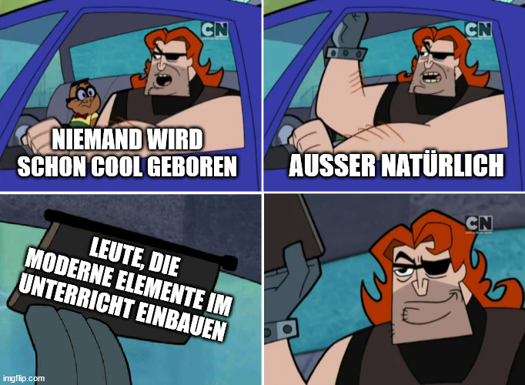
TIPPS
CANVA ist auch ein großartiges Werkzeug, um Ihre eigenen Bilder zu erstellen! www.canva.com
Verwenden sie kostenlose Bilder ohne
Copyright
  www.pexels.com
  www.pixabay.com
  www.unsplash.com
  https://commons.wikimedia.org
Verwenden Sie GIFs
  https://tenor.com
  https://giphy.com
Machen Sie Memes!
  https://imgflip.com
Verwenden Sie Google, um nach einem Begriff zu suchen und fügen Sie "Meme" oder "Gif" hinzu.
Memes/GIFs sind normalerweise lizenzfrei!

Slide 29
VIDEOS ERSTELLEN, HOCHLADEN, STREAMEN
Ein Crashkurs

Slide 30
VIDEOS ERSTELLEN
3 Optionen:
  Livestreaming
  Filmen (sich selbst oder etwas anderes)
  Animieren
Viele Möglichkeiten zum Hochladen und Teilen von Videos
Fokus jetzt auf YouTube
  schnell und relativ einfach
  Videos und Livestreams können privat sein (wenn nur über einen freigegebenen Link zugänglich)

Slide 31
YOUTUBER/IN WERDEN
Erstellen Sie ein Google/YouTube-Konto (vorzugsweise ein neues Konto nur für den WBL-Inhalt)
Gehen Sie zu "YouTube Studio", um alle Optionen zu sehen
Klicken Sie auf den "CREATE"-Button
Wählen Sie, ob Sie ein Video hochladen oder einen Livestream machen möchten.
Videos hochladen
Livestreamen
OBS Studio (kostenlose Zusatzsoftware, die das Streaming erleichtert)
Videos teilen, analysieren und löschen

Slide 32
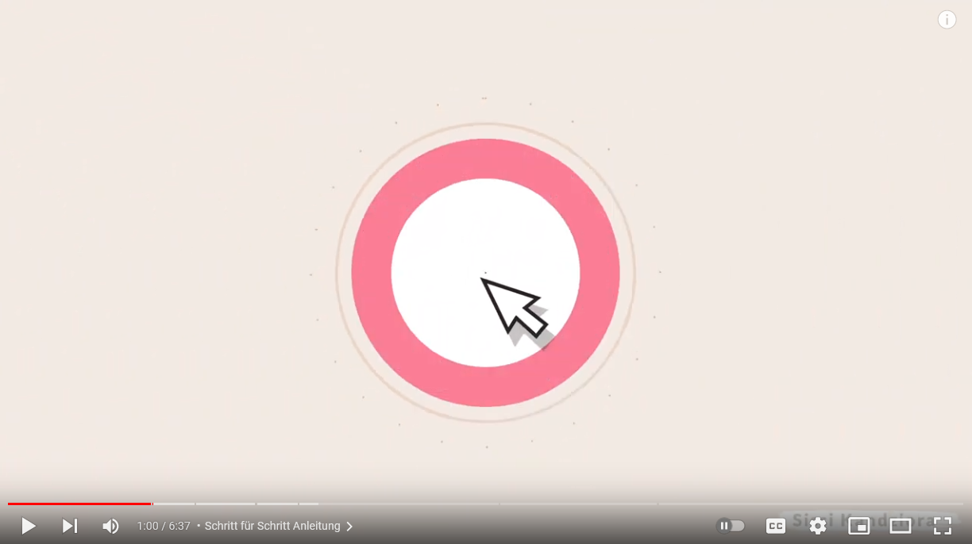
YOUTUBE-KANAL ERSTELLEN
Notes:
https://youtu.be/R-MKaxGpqrw?t=60

Slide 33
EINE ONLINE-BEWERTUNGSMETHODE AUSWÄHLEN
Haben die Lernenden die Lernziele erreicht?

Slide 34
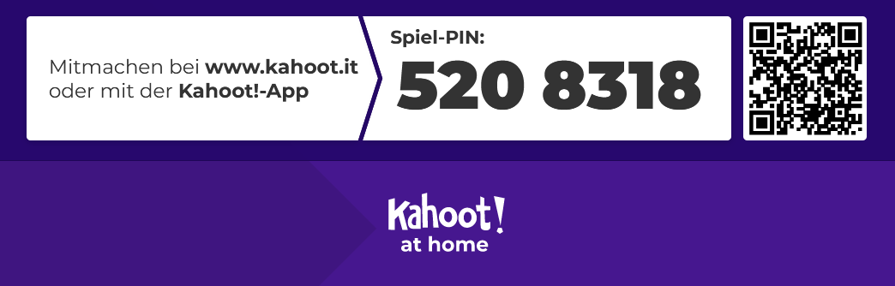
BEWERTUNGSMETHODE
Probieren Sie es aus!

Slide 35
KAHOOT
WIE MACHT MAN EIN KAHOOT QUIZ?
Kahoot ist eine ansprechende Methode, um die Lernergebnisse zu testen
Es kann sowohl in einer synchronen Gruppenumgebung als auch asynchron von einzelnen Lernenden durchgeführt werden
Es kann auch verwendet werden, um Lerninhalte direkt im Tool zu präsentieren!
Mischung aus Lerninhalten und unmittelbarer Bewertung

Slide 36
BRAINSTORMING
Welche anderen Online-Bewertungsinstrumente fallen Ihnen ein?
AUSTAUSCH

Slide 37
EINIGE BEISPIELE
Fragebogen-Systeme
  Survey Monkey
  Google Forms
  Ergebnisse teilen
  Google Drive
  Padlet
  Management-Tools
  Meistermind
  Trello
Kommunikationskanäle
  Discord
  Forum Free

Slide 38
AUSBLICK AUF DIE
SGL-PHASE
Wie können Sie alles, was Sie gelernt haben,
in die Praxis umsetzen?

Slide 39
RÜCKBLICK…
Was haben Sie in Modul 1 gelernt?
Was haben Sie in Modul 2 gelernt?
Was haben Sie in Modul 3 gelernt?
Was haben Sie heute in Modul 4 gelernt?
Wie können Sie alles, was Sie gelernt haben, in die Praxis umsetzen?

Slide 40
SELBSTGESTEUERTES LERNEN
Nutzen Sie die Phase des selbstgesteuerten Lernens, um Ihre WBL-Inhalte zu digitalisieren, indem Sie die in dieser Schulung erworbenen Kenntnisse, Fähigkeiten und Kompetenzen anwenden.
  Wählen Sie Ihre WBL-Inhalte
  Erstellen Sie Lernergebnisse
  Erstellen Sie ein Storyboard und einen Aufruf zum Handeln
  Wählen Sie eine Vermittlungsmethode und erstellen Sie digitale WBL-Inhalte
  Wählen Sie eine virtuelle Bewertungsmethode und erstellen Sie eine Bewertung
  Testen Sie digitale WBL-Inhalte und sammeln Sie Feedback
Alle Materialien zu diesem Kurs finden Sie hier.
Nehmen Sie Kontakt auf, wenn Sie weitere Fragen haben!
Notes:
https://www.wbl-goes-virtual.eu/self-directed-learning/

Slide 41
BLITZLICHT-METHODE
Kurzreflexion

Slide 42
BLITZLICHT-METHODE
Beantworten Sie folgende Fragen…
Welche Möglichkeiten habe ich erkannt?
Welche Hindernisse habe ich entdeckt?
Was ist die wichtigste Botschaft, die ich mitnehme?

Slide 43
VIELEN DANK!
Mehr Infos auf www.wbl-goes-virtual.eu

